Slide 1

Analítica para fortalecer el proceso de admisiones
Instituto Universitario Horizonte
PRESENTAN
José David Losada Legarda
Fundación Universitaria de Popayán
Yaneth Viviana Pechene Cuchumbe
Darlyn Kamila Mamian Uní
Notes:
Tiempo: 30 segundos. Saludar y anunciar el mensaje: ya sabemos dónde mirar y venimos a proponer tres acciones concretas. No leer los nombres.

Slide 2

NECESIDAD DE LA INSTITUCIÓN
Qué necesitaba conocer la institución
¿Cómo se distribuyen las solicitudes por programa, modalidad y canal, y qué se observa en los estados del proceso de admisión?
Oferta y demanda registrada
Captación
Seguimiento
Reconocer dónde se concentra el interés y revisar la capacidad de atención.
Identificar combinaciones de programa, modalidad y ciudad para probar campañas.
Detectar registros que requieren revisión documental o asignación de responsable.
Tres temas: programas y periodos, diferencias entre canales, y seguimiento de documentos y asesores.
02 / 09
Notes:
Tiempo: 60 segundos. Hablar desde la necesidad: antes de invertir había que conocer dónde se concentra el interés, cómo llegan las solicitudes y qué seguimiento requiere revisión. No prometer resultados comerciales ni ahorros que no se han medido.

Slide 3
RETOS DE LA INFORMACIÓN
Qué impedía una lectura confiable
3 fuentes
1 catálogo
3 retos
Solicitudes y contactos
Oferta académica
Información difícil de comparar
Base principal: 5.040. Sistema de contactos (CRM): 100 aportes. Otra base de solicitudes (Oracle): 500.
Facultad, duración y nivel de siete programas.
Variantes de escritura, repeticiones y datos sin diligenciar.
Construimos criterios comunes para comparar la información y conservar su procedencia.
Una solicitud registrada no equivale necesariamente a una persona distinta.
03 / 09
Notes:
Tiempo: 60 segundos. Había varias fuentes que no se podían comparar directamente. Una misma categoría estaba escrita de varias formas. Una solicitud registrada no equivale necesariamente a una persona distinta. Las coincidencias entre bases no confirman duplicados.

Slide 4


Qué base obtuvimos y qué límites conserva
LA BASE DE INFORMACIÓN
5.640
−38
−2
−100
5.500
filas de entrada
repeticiones exactas
registros parciales
aportes
registros
de las tres fuentes
5 valores recuperados
del CRM: 13 importes recuperados
sin repetir
filas idénticas
24 controles aprobados
Otra base: 500 conservados
0 valores inventados
Unificamos nombres, fechas y valores con reglas escritas. Lo que faltaba no se rellenó: siguen vacíos 26 programas, 90 códigos de aspirante, 246 puntajes y 920 importes.
Es una depuración de registros, no un embudo de matrícula. No confirma personas únicas.
04 / 09
Notes:
Tiempo: 90 segundos. De 5.640 filas a 5.500 registros: 38 repeticiones exactas, 2 registros parciales y 100 aportes que completan solicitudes ya existentes. Es una depuración de registros, no un embudo de matrícula. No se inventó ningún dato; lo que faltaba sigue vacío. Detalle del método en los anexos ocultos.

Slide 5
PROGRAMAS Y MODALIDADES
Dónde se concentra el interés registrado
Registros por programa
44,53 %
Derecho
1.233
Esp. Data Analytics
1.216
Derecho y Data Analytics
Ingeniería de Sistemas
630
Contaduría Pública
613
Modalidades
Esp. Gerencia
605
595
Presencial 39,85 %
Psicología
Administración de Empresas
582
Virtual 39,69 %
Sin información
26
Híbrida 20,45 %
Matriculado: 1.179 (21,44 %): proporción de registros, no conversión real de aspirantes.
La concentración ya existía antes de ordenar los datos. Conviene revisar capacidad y seguimiento por programa y periodo.
05 / 09
Notes:
Tiempo: 90 segundos. Derecho y Data Analytics reúnen 2.449 registros, el 44,53 %. Esa concentración ya existía antes de ordenar los datos. Presencial y virtual están cerca del 40 % cada una. Frase obligatoria: 21,4 % es la proporción de registros en estado Matriculado, no la conversión real de aspirantes.

Slide 6
CAPTACIÓN
Qué canales y oportunidades conviene explorar
Proporción de registros en estado Matriculado, por canal
Instagram
23,9 %
Correo
22,2 %
Web institucional
21,7 %
Feria universitaria
20,6 %
Landing page
20,5 %
Referido
19,7 %
Canales en igualdad de condiciones
Administración virtual en Cali
Administración virtual en Bogotá
De unos 4 a unos 3 puntos
19 de 44 · 43,18 %
22 de 66 · 33,33 %
Las diferencias se reducen, pero permanecen.
Evaluar un piloto sujeto a capacidad y seguimiento.
Evaluar un piloto con oferta e inversión registradas.
Conviene probar pilotos antes de mover presupuesto. Los pilotos son para comprobar: no prometen rentabilidad.
06 / 09
Notes:
Tiempo: 120 segundos. Instagram tiene 23,9 % y Referido 19,7 %. Al comparar canales con la misma mezcla de programas, modalidades y periodos, la diferencia baja de 4,03 a 3,20 puntos: baja poco y no desaparece. Administración virtual: Cali 19 de 44, Bogotá 22 de 66; son grupos pequeños. Frase obligatoria: los pilotos son para comprobar, no prometen rentabilidad. Derecho virtual en Bogotá (21 de 133) y presencial en Popayán (13 de 101) son casos para revisar, sin dar por perdidas las solicitudes abiertas.

Slide 7
ESTADOS Y SEGUIMIENTO
Qué requiere revisión administrativa
514 de 1.179
393 de 638
1.101
Matriculado con documentos No o Pendiente
En Documentación pendiente, pero con documentos marcados Sí
Registros sin asesor asignado
43,60 % de los registros Matriculado.
61,60 % de ese estado.
20,02 % del total de registros.
La prioridad es comprobar reglas, actualización y responsables antes de atribuir fallas operativas.
Comparando grupos similares, no vimos más pendientes o retiros donde faltan documentos. Según asesor, la diferencia es pequeña.
Son casos por revisar, no errores confirmados ni una evaluación de los asesores.
07 / 09
Notes:
Tiempo: 90 segundos. Dar siempre la cifra con su base: 514 de 1.179, 393 de 638 y 1.101 de 5.500. Son casos por revisar, no incumplimientos confirmados. No se evalúa a los asesores. Comparando grupos similares: 21,92 % con documentos No o Pendiente y 23,45 % con Sí; sin asesor 23,36 % y con asesor 22,68 %. No descartar relaciones más específicas: falta el historial de estados.

Slide 8
ACUERDOS QUE PROPONEMOS
Qué proponemos acordar
Revisión documental
Admisiones y gestión documental
Casos revisados, reglas aclaradas y registros actualizados.
Revisar los 514 y 393 casos señalados.
Asignación
Coordinación de admisiones
Cada registro con responsable, contacto y siguiente acción.
Comprobar la asignación de 1.101 registros.
Pilotos de captación
Mercadeo y coordinación académica
Capacidad validada, inversión registrada y resultados comparables.
Evaluar Administración virtual en Cali y Bogotá.
Pedimos aprobar estas tres acciones y designar responsables, plazos y metas.
Son propuestas para discusión. El análisis no demuestra rentabilidad ni conversión definitiva.
09 / 09
Notes:
Tiempo: 90 segundos. Pedir tres acuerdos: revisión documental, comprobación de asignación y diseño de pilotos. Los responsables son propuestos, no asignados. Las metas las debe acordar la institución. Referencias actuales: 43,60 % y 61,60 % en documentos, 79,98 % de asignación registrada. Terminar con la petición concreta.

Slide 9
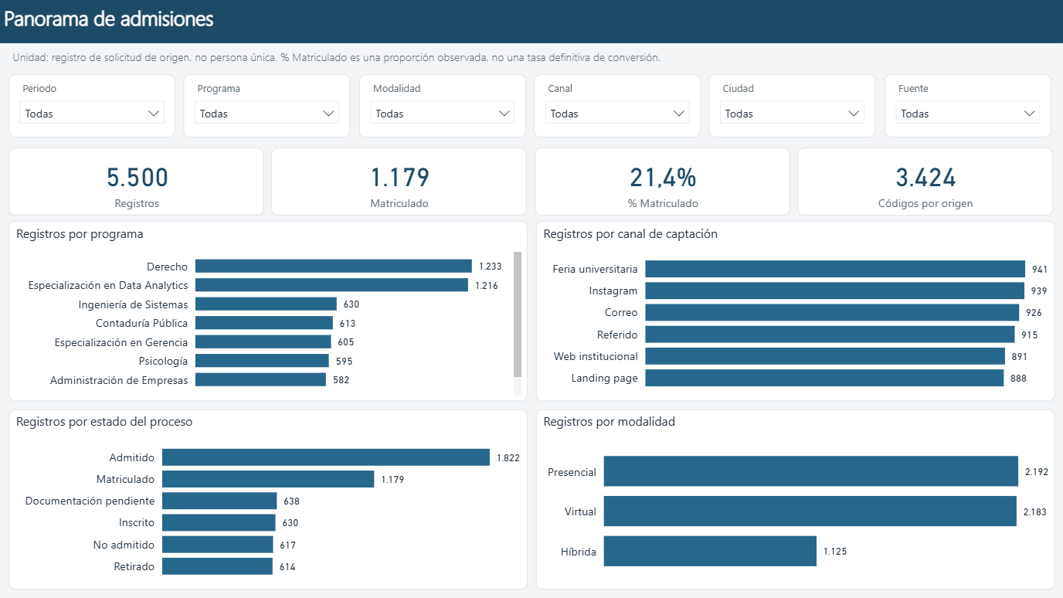
TABLERO DE CONSULTA
Cómo consultar y seguir los resultados
Una consulta con propósito
1. Definir el periodo.
2. Seleccionar programa y modalidad.
3. Revisar volumen, estados y documentación.
Una portada y seis páginas de consulta
Cuatro páginas se pueden filtrar. Las otras dos muestran resultados sobre toda la base.
08 / 09
Notes:
Tiempo: 90 segundos, con máximo 45 de demostración. Dejar preparado el tablero en Panorama. Elegir Programa: Administración de Empresas y Modalidad: Virtual. Deben aparecer 244 registros, 74 en Matriculado y 30,3 %. Quitar los filtros al terminar. Si el tablero falla, usar la captura y no improvisar.

Slide 10

¿Preguntas?
Notes:
Agradecer y abrir preguntas. Los anexos ocultos sirven de respaldo si preguntan por el método.

